Slide 1
Облако э-Правительства как современная платформа для эффективного управления
ИКТ-форум Белоруссия-Азербайджан
г. Минск
23-26 Апрель, 2013
Эльчин Алиев
Президент компании SINAM
E-mail: elchin.aliyev@sinam.net

Slide 2
Цели
описать архитектуру и компоненты э-правительства;
предложить последовательность этапов создания эффективного э-правительства на основе облачной технологии;
обрисовать электронную готовность и текущий статус ИТ-ресурсов, необходимых для создания в республике ОЭП;
поэтапно продемонстрировать лучшие образцы работы э-Правительства.

Slide 3
Что такое Э-правительство

Slide 4
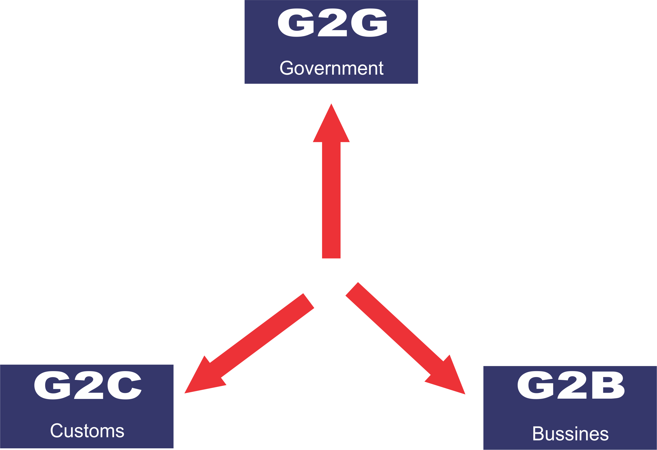
Что такое Э-правительство

Slide 5
Электронная готовность и текущий статус ИТ-ресурсов
Government Body (GB)
Client GUI
Process control
Client GUI
Process control
A1
B1
A2
B2
A3
B3
Web
browser
Web
browser
GB structure
data storage
GB structure
data storage
GB - A
GB - B
GUI клиента
Process control
C1
C2
?
?
?
C3
GB structure
data storage
GB - C
GB - D
GB with the developed infrastructure
GB with the poor infrastructure
GB with the average infrastructure
GB with the lack of infrastructure

Slide 6
Связь в едином окне существующих приложений
GB-1
GOVERNMENT
PORTAL
Client GUI
Process control
A1
A2
Web
browser
A3
GB structure
Data storage
GB-2
Client GUI
Process control
B1
B2
Web
browser
B3
GB structure
Data storage
GB-3
Client GUI
Process control
C1
C2
C3
GB structure
Data storage
GB-4
?
?
?

Slide 7
Схема взаимодействия в э-Правительстве
Облако э-Правительства
Централизованный контроль индивидуальных процессов
Консолидация данных и бизнес-процессов
Интеграция баз данных различных министерств и комитетов
Для доступа необходим только компьютерный ресурс
Единое окно для доступа и оказания услуг
Structure A1
Structure A3
Structure B1
Structure B3
Structure D1
Structure D3
Structure A2
Structure B2
Structure C1
Structure C3
Structure D2
Structure C2
GB - A
GB - B
GB - C
GB - D

Slide 8
Этапы создания
Поддержка и развитие портала для доступа к услугам ЭП
Создание государственного органа для работы с ЭП
Создание Дата-центра
Переход к безбумажной технологии в правительстве
Разработка общей платформы и технических стандартов для приложений ЭП
Обзор существующей инфраструктуры и приложений в государственных органах
Подготовка подробного плана действий по перемещению существующих систем и инфраструктуры в ОЭП
Повышение автоматизации бизнес-процессов, создание новых приложений в структуре ОЭП
Перемещение существующих ИТ-инфраструктур, включая приложения, в структуру ОЭП
Поддержка и модернизация

Slide 9
Перемещение существующих ИТ-инфраструктур
Cloud
E-Government Data Center
Existing workplaces in the GBs
Data Center
App Server
New workplaces in the GBs
Mail Server
DB Server
Thin Client
Firewall

Slide 10
Полный переход к безбумажной технологии
State structure B
State structure A
Citizens
Cloud
Portal
State structure B
State structure
Citizens

Slide 11
Основные преимущества ОЭП
ОЭП обеспечивает новую модель предоставления и потребления услуг
ОЭП представляет собой комплексное управление с
компьютеризированным решением проблем
ОЭП обеспечивает конфиденциальность
В глобальных масштабах ОЭП может значительно сократить трудовые
затраты правительства и повысить эффективность использования
ресурсов
Помимо этого ОЭП обеспечивает:
Итог:
Планирование услуг посредством ОЭП значительно повышает эффективность и снижает эксплуатационные и капитальные затраты.
Межведомственный обмен информацией
Сервисы самообслуживания при необходимости
Повсеместный сетевой доступ
Ресурсы, не зависящие от местоположения
Восприимчивость и приспособляемость к изменениям

Slide 12
Возможности ОЭП
Что может предоставить ОЭП
Сократить на 50 % расходы на ИТ-персонал
Увеличить общее использование на 75 % путём сокращения лицензионных расходов
Обеспечить масштабируемость
Обеспечить прозрачную отчётность и эффективный контроль

Slide 13
Возможности ОЭП

Slide 14
Возможности ОЭП
Перемещение необходимых правительству инноваций, технологий и знаний в ОЭП,
делая их независимыми от человека

Slide 15
Услуги э-правительства
Для граждан
Подоходный налог (декларация, уведомление)
Поиск работы через агентство занятости
Осуществление социальных выплат (пенсии, пособия) – по безработице, на содержание ребёнка,
медицинские расходы, стипендии
Различные документы (паспорт и водительское удостоверение)
Регистрация транспортных средств
Разрешение на строительные работы
Обращение в полицию
Публичные библиотеки (наличие электронных каталогов, поиска, заказа книг)
Запись актов гражданского состояния (смерти, рождения, брака) (заказ и предоставление документов)
Свидетельство о зачислении в ВУЗ
Информированность об изменении места жительства (при изменении адреса)
Медицинские услуги (интерактивная консультация по различным услугам, предоставляемым
клиниками, госпитализация)
Для бизнеса
Социальные отчисления за работников
Налог с доходов компании: декларация, уведомление
НДС: декларация, уведомление
Регистрация новой фирмы
Отчёты для органов статистического учёта
Налоговые декларации
Разрешения, относящиеся к защите окружающей среды
Правительственные закупки

Slide 16
Решения для Э-Правительства
GPP
Правительственный Портал Платежей
SINAM осуществил первый проект Oracle ExaData в регионе в рамках создания Правительственного портала платежей (ППП). Установленный процессор базы данных отвечает всем требованиям, необходимым для работы системы массовых платежей в режиме онлайн в масштабах всей страны.
2012-2013
Система отчётности финансового и бухгалтерского учёта для бюджетных организаций (FARABI)
В качестве победителя тендера Министерства финансов SINAM осуществляет проект по поставке и внедрению системы отчётности финансового и бухгалтерского учёта для бюджетных организаций (FARABI - Этап 1) Азербайджанской Республики.
2012-2013
Интегрированная система налогового администрирования Кыргызстана
Компания SINAM стала победителем тендера Азиатского Банка Развития и в настоящее время осуществляет реализацию проекта автоматизации для налоговой системы Кыргызстана, а также внедряет решения для э-правительства.
2010-2013
Хранилище данных и Система аналитической отчётности
В качестве победителя тендера Центрального Банка Азербайджана (ЦБА) SINAM осуществляет проект по реорганизации информационной базы данных и разработке Системы аналитической отчётности на основе базы данных Oracle и пакета Business Intelligence.
2010-2012
Начиная с 2010 года компания SINAM реализует электронную систему управления документами EMC Documentum всемирного поставщика решений для э-Правительства, компании EMC. Система была локализована и адаптирована компанией SINAM, и в настоящее время происходит её активное внедрение в ряде правительственных организаций.
2010-2013
Электронная система управления документами для э-Правительства
Была разработана электронная карта Азербайджана, охватывающая более 70 000 точек интереса (POI), 43 000 км дорог, 4 530 населённых пунктов, 670 000 строений, адреса более 70 городов и посёлков, 3 300 исторических памятников. Карта была разработана по инициативе Министерства культуры и туризма АР.
Географическая информационная
и навигационная система Азербайджана – Gomap.az
2008-2009
Была разработана Информационная система управления образованием, отвечающая современным стандартам. Система была внедрена в Бакинском Государственном Университете (БГУ). В ней зарегистрировано более 20 000 студентов, и такое же количество студентов осуществило попытки использования системы. Число преподавателей в этом случае составило 500, а количество введённых в тестовую базу данных системы вопросов превысило 100 000.
.
Информационная система управления образованием
2007-2008
2009-2012
Решения для Э-Подписи
Были разработаны национальные решения для Э-Подписи, полностью отвечающие стандартам информационной безопасности и законам АР. Эти решения уже внедрены компанией SINAM в Центральном Банке Азербайджана.

Slide 17
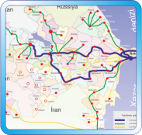
Решения для Э-Правительства
Централизованная информационная система для финансово-почтовых услуг «Азерпочты»
Была внедрена Автоматизированная корпоративная информационная система, предназначенная для оказания почтово-финансовых услуг во всех филиалах и подразделениях государственного предприятия «Азерпочта». На территории СНГ такая модель была впервые использована в Азербайджане.
2008-2009
Электронная Система Массовых Платежей для ЦБ Азербайджана
Компаниями CMA Small Systems и SINAM была совместно разработана Централизованная система массовых платежей. Система обеспечивает осуществление платежей за коммунальные услуги и другие массовые платежи посредством системы, использующей банковские счета, почтовые отделения и Интернет
2007-2008
Аналитическая информационная система для социально-экономического развития регионов была разработана на основе контракта, подписанного между Администрацией Президента АР и компанией SINAM. Целью данной разработки было создание единой базы данных, содержащей показатели социально-экономического развития регионов, а также получение аналитических докладов с использованием современных информационных технологий и решения Microsoft BI.
Аналитическая Информационная Система для социально-экономического развития регионов
2006-2007
Телекоммуникационная сеть республики - AzDataCom
2005-2012
В рамках проекта, реализованного по инициативе Министерства связи и информационных технологий и Программы развития ООН, в Азербайджане была разработана телекоммуникационная сеть IPMPLS пропускной способностью 10 Гб/с.
Система персональной отчётности для Государственного фонда социальной защиты
Были разработаны Центральная система отчётности страховщика и Персональная система отчётности страхователя, а также был обеспечен обмен данными в режиме онлайн между Головным офисом и региональными отделениями Государственного фонда социальной защиты.
2005-2012
2000-2001
Система крупных платежей в реальном времени (AZIPS) для ЦБ Азербайджана
Внедрённая система обеспечивает реализацию большого количества трансферов между организациями в Азербайджане в пределах 15 секунд.
Автоматизированная таможенная система Азербайджана
Была разработана инфраструктура для обмена информацией в таможенной системе на территории Азербайджана, а также был обеспечен электронный документооборот.
1998-2008

Slide 18
Передовая практика
Интегрированная система налогового администрирования Кыргызстана
2010-2013
Разработка Интегрированной информационной системы управления налогами и центральной базы данных для Государственной налоговой службы (ГНС), включающей в себя 11 функциональных модулей;
разработка коммуникационной инфраструктуры для подключения центральной базы данных к налоговым управлениям;
разработка современного центрального оборудования для Отдела Крупных налогоплательщиков (LTU); налогового управления Бишкека, центра по предоставлению услуг налогоплательщику и повышение квалификации работников ГНС;
разработка веб-портала для государственных налоговых служб при правительстве Кыргызстана;
интеграция системы с информационными системами других государственных организаций и комитетов.
В результате внедрения ИСНА правительство Кыргызстана получит следующие преимущества: содействие экономическому росту и государственному управлению путём развития администрирования государственных доходов и внедрения современных технологий в налоговом администрировании, что способствует улучшению проводимых операций и прозрачности с отчётностью.

Slide 19
Передовая практика
реорганизация информационной базы данных Центрального Банка Азербайджана (ЦБА) в соответствии с международными стандартами, повышение его объёма информации и качественных параметров;
обеспечение представления накопленной информации в требуемом формате и с нужной периодичностью;
расширение возможностей доступа к информационной базе данных и повышение её параметров безопасности;
разработка полностью функциональной Электронной статистической базы данных и Системы аналитической отчётности;
разработка структуры базы данных для хранения внутренней информации и информации, полученной из внешних источников;
кастомизация базы данных Oracle и пакета Business Intelligence для соответствия требованиям ЦБА;
подготовка скриптов для фильтрования, отбора, редактирования и сохранения информации, полученной из внешних источников;
Внедрение инструмента Oracle Data Mining с целью создания различных аналитических отчётов с использованием возможностей Oracle Data Mining.
Хранилище данных и система аналитической отчётности
2010-2012

Slide 20
Передовая практика
Система управления электронными документами для э-Правительства
2010-2013
Полное восстановление всех документов, данных и рабочих процессов в случае чрезвычайных происшествий.
Предоставление пользователям полной и обновлённой информации (версии).
Определение, защита и соблюдение прав пользователей на документы.
Быстрый поиск документов по имеющимся данным и тексту.
Всеобъемлющий контроль над процессом исполнения (исполнители, период исполнения, задержки, окончательный статус и т .д.)
Обеспечение безопасности документа как внутри, так и за пределами предприятия посредством э-подписи, шифрования и услуг IRM.
Мониторинг распределения задач, относящихся к документам.
Сокращение расходов на копирование и хранение бумажных документов, а также на их доставку соответствующим адресатам.
Получение точных и подробных отчётов различных видов.

Slide 21
Передовая практика
Географическая информационная и навигационная система Азербайджана - Gomap.az
2008-2009
Осуществление проекта привело к возникновению веб-ресурса www.GoMap.Az, который представляет собой портал, охватывающий следующий набор онлайн-услуг:
интерактивная подробная карта страны;
мультимедийный модуль «Info», предоставляющий текстовую, графическую, аудио и видео-
информацию о крупных географических объектах страны;
система с возможностями аналитического поиска текста;
система с возможностями прокладки оптимального маршрута;
система, предоставляющая пользователю возможность авторизации и ввода информации в систему;
новостная и развлекательная система.
При реализации проекта были использованы высокие технологии и ноу-хау, в том числе:
технология сбора, валидации и преобразования географических данных, что позволяет создать базу
данных географических объектов страны за минимально короткое время;
создание модулей высокоточных интерактивных карт, использующихся в режиме 24 часа в сутки/
7дней в неделю/365 дней в году;
массовая загрузка любой текстовой или мультимедийной информации, приготовленной в системных
файлах и папках, в систему;
возможность быстрого поиска объектов, используя текстовую информацию, даже в случае ввода
данных с ошибками и в режиме смешанных языков в едином модуле;
разработка особого скоростного алгоритма для нахождения оптимального маршрута;
система пользовательского управления потоком данных.

Slide 22
Передовая практика
Аналитическая информационная система для социально-экономического развития регионов
2006-2007
разработка действий оперативного сбора;
автоматизация анализа показателей социально-экономического развития путём внедрения технологий BI;
визуализация информации и разработка механизма для быстрого принятия решений;
рост эффективности механизма государственного управления, открытость и прозрачность информации;
развитие отношений между населением, бизнес-структурами и органами государственного управления;
контроль над улучшением реализации решений, относящихся к нормативам социально-экономического развития;
предоставление возможности прогнозирования тенденций социально-экономического развития регионов путём внедрения технологии Microsoft BI.

Slide 23
Передовая практика
2009-2012
Решения для э-Подписи
Решение для э-Подписи от SINAM на основе инфраструктуры открытых ключей было интегрировано в каждое его решение для программного обеспечения, что позволило сделать передачу данных для любого решения безопасной и надёжной.
Решения для э-Подписи на основе инфраструктуры открытых ключей представляют собой комплекс программного обеспечения, включая электронную подпись и шифрование, обеспечивающие безопасность информационных систем, а также другие решения в электронной среде. Сегодня комплекс программного обеспечения расширяется блоками, предназначенными для внедрения в различных областях, как результат целенаправленной работы выполняемой компанией SINAM с 2005-го года.
Решения для э-подписи были подготовлены на основе многочисленных криптографических алгоритмов и правил, установленных международными стандартами, основываясь на принципах технологии открытых ключей. Комплекс включает в себя центр сертификации, средства электронной подписи, пакет многофункциональной библиотеки для электронной подписи и шифрование.

Slide 24
Передовая практика
Централизованная информационная система для финансово-почтовых услуг «Азерпочты»
2008-2009
Решение «почта-банк» для «Азерпочты» было внедрено консорциумом HP-Colvir-SINAM.
Система, внедрённая в «Азерпочте», представляет собой многофункциональную банковскую систему, обладающую возможностями осуществления почтовой деятельности в полном объёме. Система предоставляет возможность оказания любого вида банковских или почтовых услуг, что делает почтовую службу более привлекательной для клиентов.
Обслуживание и анализ базы данных клиента и противной стороны
Поддержка и развитие всех основных транзакций и бизнес-процессов
Управление риском
Контроль за планированием и выполнением бюджета, анализ прихода и расхода по клиентам, продуктам, работникам и подразделениям
Управление имуществом, фондами, персоналом
Ведение, управление и налоговый учёт сделок в соответствии с необходимыми стандартами финансового учёта и отчётности, интегрированный гроссбух

Slide 25
Передовая практика
Система отчётности финансового и бухгалтерского учёта для бюджетных организаций (FARABI)
2012-2013
Название проекта: Financial and Accounting Reporting Application for Budgetary Institutions (FARABI)
Цель проекта – оказать содействие в усилении и модернизации потенциала в сфере государственной политики и анализа средств путем внедрения в бюджетных организациях республики финансовой и бухгалтерской системы на основе современного мирового опыта. Компоненты системы:
Система Управления Ресурсами Предприятия (SERP), созданная компанией SINAM
Программное обеспечение Oracle Business Intelligence (BI) – для обеспечения аналитической отчетности
Компонент управления обучающими ресурсами, основанный на системе Clix LMS
На начальном этапе проекта к системе будут подключены 39 организаций:
4 министерства;
35 государственных и частных высших учебных заведений.
В последующих этапах планируется подключить к системе:
все министерства
другие государственные организации
другие учреждения, представляющие финансовые отчеты Министерству Финансов

